Slide 1

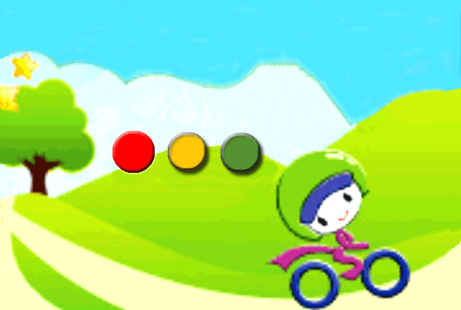

PHÒNG GIÁO DỤC VÀ ĐÀO TẠO QUẬN LONG BIÊN
TRƯỜNG MẦM NON NẮNG MAI
Chủ điểm: Phương tiện giao thông
BÉ VÀ LUẬT GIAO THÔNG
Lớp: B4
Giáo viên :Lê Thị Hương Liên

Slide 2



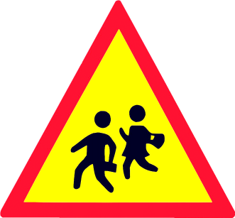

Đề tài
Bé biết gì về biển báo giao thông?

Slide 3
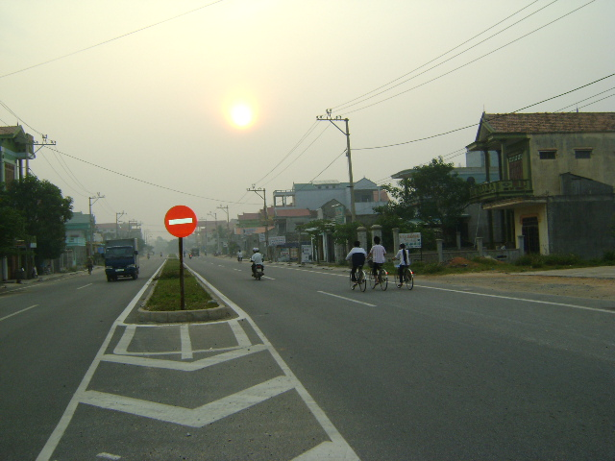
Trò chuyện về hình ảnh

Slide 4

Biển báo cấm

Slide 5
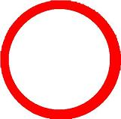
Đường cấm

Slide 6

Cấm đi ngược chiều

Slide 7

Cấm xe đạp

Slide 8
Cấm mô tô

Slide 9

Biển cấm ô tô

Slide 10
Biển báo nguy hiểm

Slide 11
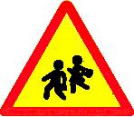
Trẻ em

Slide 12
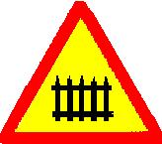
Giao nhau với đường sắt có rào chắn

Slide 13

Giao nhau với đường sắt không có rào chắn

Slide 14

Người đi xe đạp
đạp cắt ngang

Slide 15
Biển báo hiệu lệnh

Slide 16
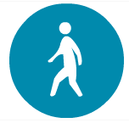
Đường dành cho người đi bộ sang ngang

Slide 17
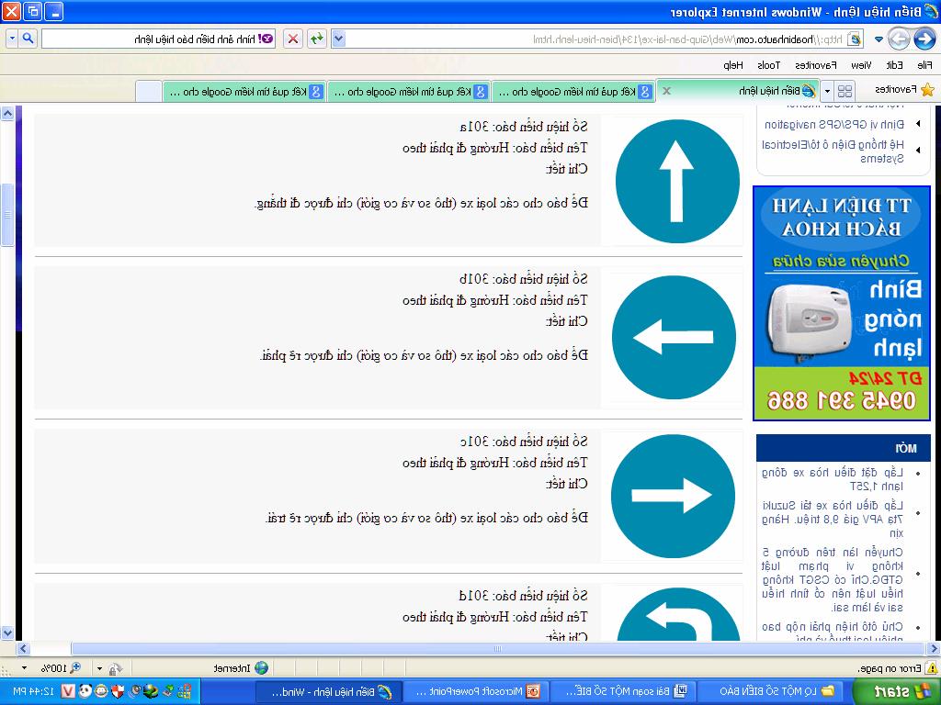
Hướng đi phải theo

Slide 18
Biển báo chỉ dẫn

Slide 19
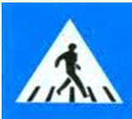
Đường người đi bộ sang ngang

Slide 20

Bến xe buýt

Slide 21


Trò chơi :
Ai chọn đúng ?

Slide 22

hÑn gÆp l¹i c¸c con

